Slide 1
2024
Online textbook fair
线上教材书展
时间：2024年4月10日-4月24日

Slide 2
线上书展介绍（需电脑操作）
为做好教材服务工作，提高学校优秀教材选用率，搭建国内优秀教材出版社与教师的互动交流平台，学校联合教材供应商邀请与我校学科专业相关的优质出版社举办教材书展活动。
以下书展目录点击可直接链接到各出版社网站平台（请先点击PPT开始再点击超链接），进入平台可查看样书信息及部分样章，并可线上申请样书（每家出版社可申请1-2本）。
另，如有老师有教材编写、出版方面的问题想与相关出版社沟通，请联系学校教务处课程与教材中心，联系电话：84895881（许老师）。

Slide 3
01
10
西安电子科技出版社
高等教育出版社
目录
02
11
机械工业出版社
中国轻工业出版社
Contents
03
化学工业出版社
12
东北财经大学出版社
04
人民邮电出版社
（需注册、人工审核后申请样书）
05
电子工业出版社
13
北京航空航天大学出版社
06
北京大学出版社
07
清华大学出版社
08
中国人民大学出版社
09
人民交通出版社
Notes:
模板来自于 http://meihua.docer.com/

Slide 4
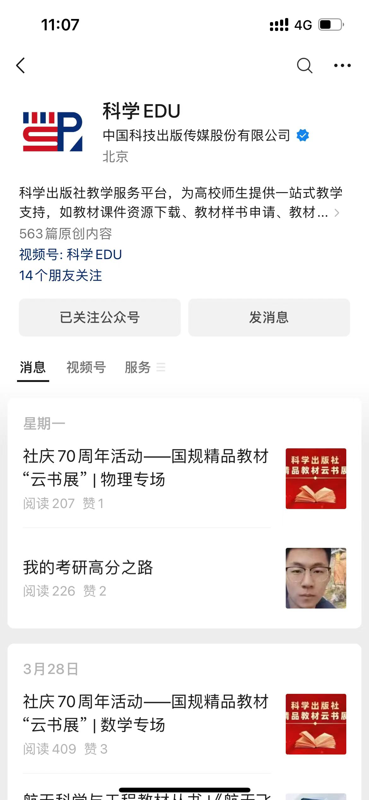
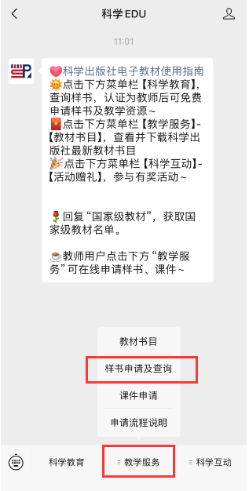
14
科学出版社
15
中国水利水电出版社
目录
Contents
请微信搜索关注”科学EDU“公众号,点击教学服务→样书申请及查询
点击链接可线上查看样书，扫下方二维码可申请样书
Notes:
模板来自于 http://meihua.docer.com/

Slide 5
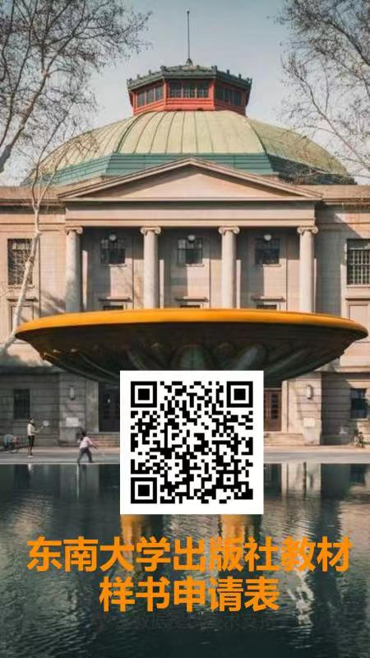
目录
16
东南大学出版社
Contents
点击链接可线上查看样书，扫右侧二维码可申请样书
Notes:
模板来自于 http://meihua.docer.com/

